Slide 1
8. Virtualización
Hoy nos toca hablar de componentes de la arquitectura de virtualización.
Mencionaremos también los procedimientos que se siguen bajo ciertas situaciones durante la operación de las máquinas virtuales.

Slide 2
8. Virtualización
Como ya mencionamos en la sesión anterior, las máquinas virtuales son aquellas que se montan sobre un sistema de hardware real, aprovechando sus recursos y ofreciendo una máquina dentro de una máquina.
Para lograr esto, se debe tener una réplica exacta de la máquina de HW subyacente.

Slide 3
8. Virtualización
Uno de los temas que dificulta este paradigma se refiere a una interrogante muy específica: ¿Cómo se trabaja en este contexto con el modo dual?
Otro punto es que la máquina de HW subyacente es una. Así entonces, hay que ahora administrar los recursos entre un conjunto más grande de procesos…

Slide 4
8. Virtualización
Una primera entidad referente a estas múltiples instancias es la VCPU (CPU virtual). La VCPU no es un elemento de procesamiento, sino que se refiere al estado de CPU que la VM huésped cree que tiene.
El procesamiento se sigue haciendo a nivel de CPU física y con la ayuda de su contexto.

Slide 5
8. Virtualización
La organización descrita impone, pues, un problema importante ya mencionado: ¿Cómo lidiamos con el modo dual?
Para responder a la interrogante, describiremos dos técnicas que se usan en las VM y que apuntan a resolver este problema:
Trap and Emulate
Binary translation

Slide 6
8. Virtualización
Trap and Emulate
Consiste en la definición del modo dual virtual y su vínculo con el modo dual físico.
La VM corre sobre el modo usuario de la máquina física. Sin embargo, no puede acceder al modo kernel directamente.
Así entonces, al entrar a modo kernel virtual, e intentar ejecutar una instrucción en modo privilegiado, se genera un error (it’s a trap!)

Slide 7
8. Virtualización
Trap and Emulate
Producto de la trap, se le retorna el control al VMM del SO guest. Luego, este emula lo que se intentó ejecutar desde el kernel guest.
Una vez completado, se retorna el control a la VM.
Las consecuencias de esto son que las instrucciones de nivel usuario corren rápidamente. Sin embargo, las de nivel kernel se demoran.

Slide 8
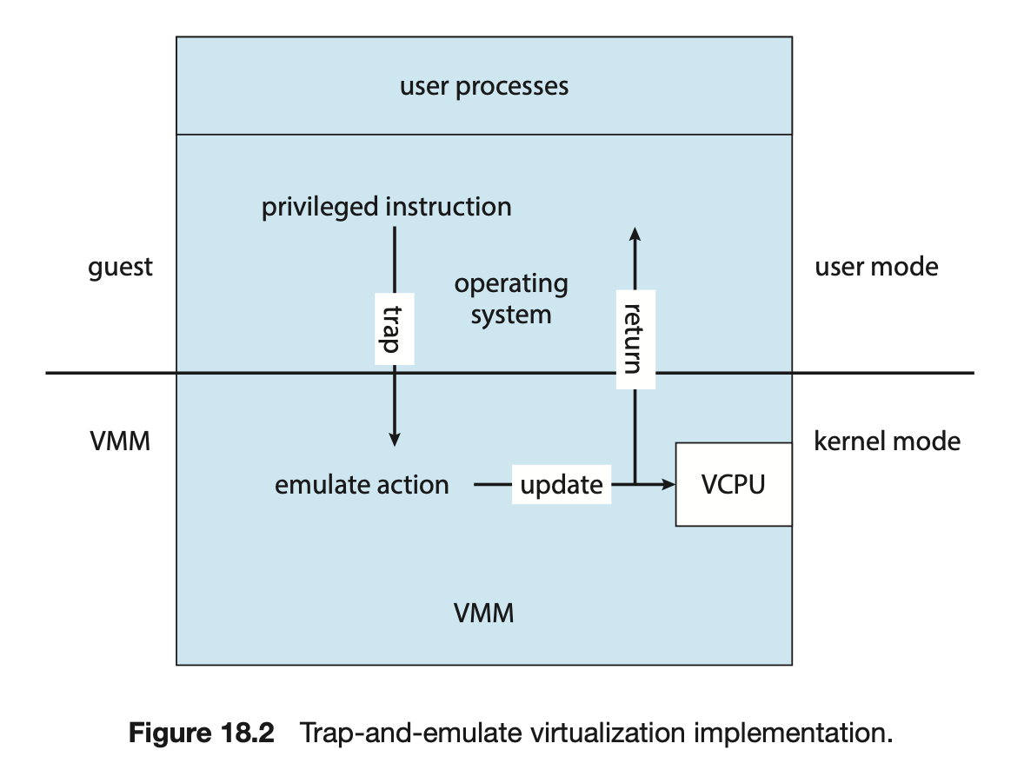
8. Virtualización

Slide 9
8. Virtualización
Binary translation
Surge como procedimiento a raíz de la pobre separación que existe entre instrucciones privilegiadas y no-privilegiadas (la línea de CPUs Intel x86 es un ejemplo).
Como ejemplo, existen ciertas instrucciones en este contexto que dependiendo del modo en el que ejecutan generan o no una trap. Dado esto, Trap and Emulate podría no servir en esos casos.

Slide 10
8. Virtualización
Binary translation
Así pues, el concepto de Binary translation se establece de la siguiente forma:
Si una VCPU está en modo usuario, la VM guest puede correr sus instrucciones en CPU física.
Si la VCPU está en modo kernel, entonces se hace creer al guest que corre en modo kernel. Las instrucciones en cuestión y unas cuantas posteriores (basado en el Program Counter) son examinadas por el VMM.

Slide 11
8. Virtualización
Binary translation
Así pues, el concepto de Binary translation se establece de la siguiente forma:
Aquellas instrucciones especiales que lo requieren son traducidas a otro conjunto de instrucciones que efectúan una tarea equivalente.
Un problema de este enfoque está en el performance. Una solución posible es el uso de caching.

Slide 12
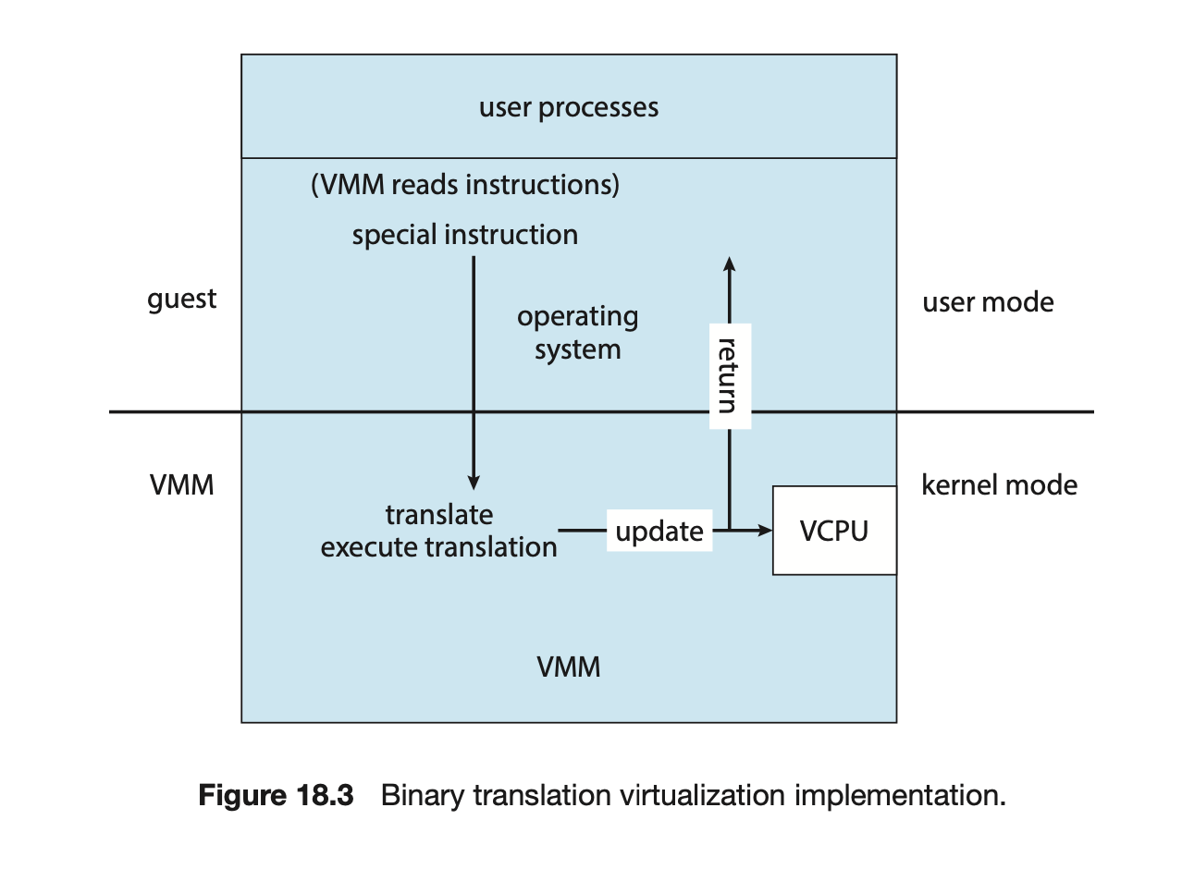
8. Virtualización

Slide 13
8. Virtualización
En síntesis, y si bien el concepto de virtualización es útil y beneficioso, hay varios aspectos a tomar en cuenta, sobre todo de interfaz con el sistema físico, para hacer que opere correctamente.
Durante la próxima sesión, hablaremos de la relación entre recursos gestionados por el SO y las VM.

